Slide 1
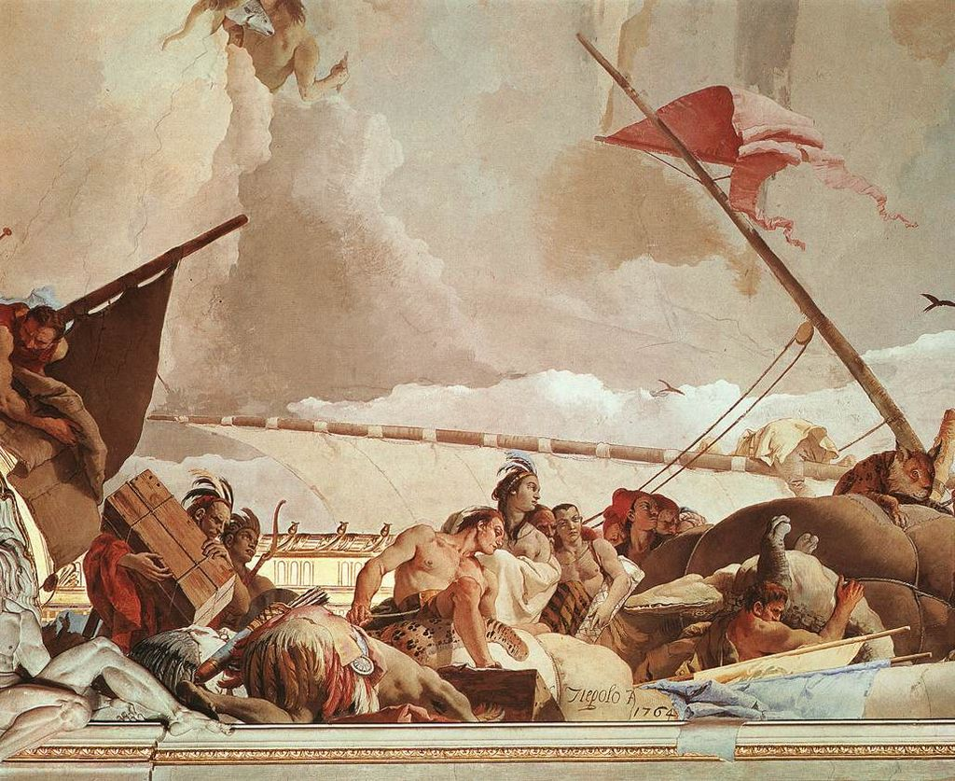
La gloria della Spagna, 1762-66,cm 2700X1000, Madrid, Palazzo Reale

Slide 2
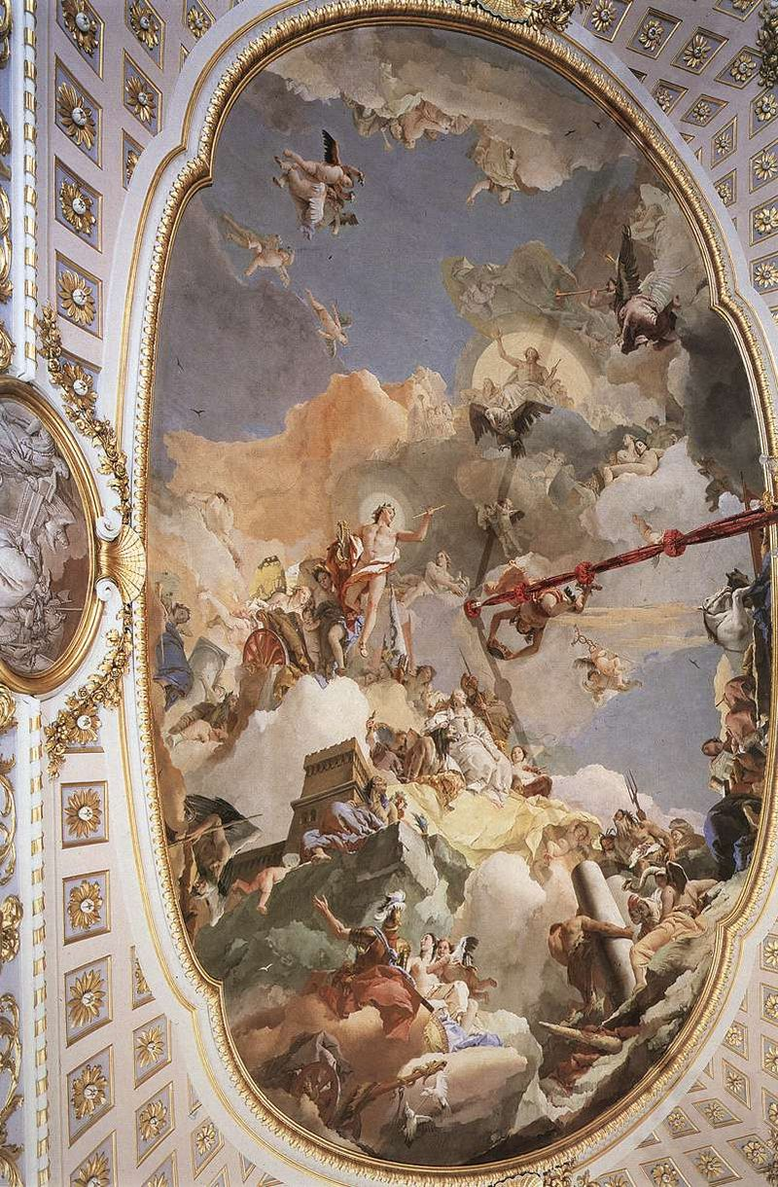
Apoteosi della monarchia spagnola, 1762-66, cm 1500X900, Madrid, Palazzo Reale

Slide 3
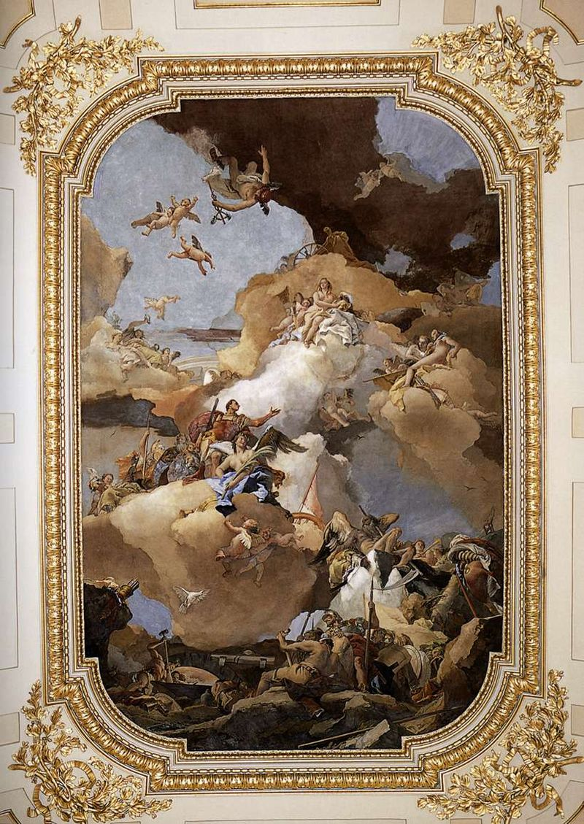
Venere chiede a Vulcano di forgiare le armi di Enea, 1762-66, Madrid, Palazzo Reale

